Slide 1
Sejam bem vindos a Oficina de Confecção de Jogos
Ministrantes: Giovana Hister, Justtyne Monteiro, Lucas Lopes e Rodrigo Kuhn

Slide 2



Slide 3

Você é um maker?
Seu chuveiro não funciona. O que você faz? Quando foi a última vez que você criou alguma coisa com as mãos? O que você fabricaria em uma impressora 3D?

Slide 4

Uma nova cultura para a educação
Em muitas escolas, aulas teóricas estão sendo trocadas por atividades e projetos em laboratórios, que proporcionam uma experiência transdisciplinar e engajadora.

Slide 5
O que é um jogo?
Jogo é toda e qualquer atividade em que exista a figura do jogador e possuem regras. Geralmente os jogos têm poucas regras e estas tendem a ser simples. Sua presença é importante em vários aspectos, entre eles a regra define o início e fim do jogo.

Slide 6
Tipos de jogos
Tabuleiros
Cartas
Lógicos
Habilidades físicas

Slide 7
Tabuleiros
Um jogo de tabuleiro é um jogo para um ou mais jogadores, jogado com tabuleiros de madeira, papel ou até mesmo pano. Os jogos de tabuleiro podem requerer apenas sorte ou conhecimento, estratégia ou memória. Geralmente os jogos de tabuleiro são feitos para dois ou mais jogadores.

Slide 8
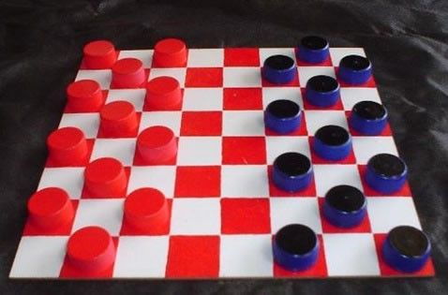
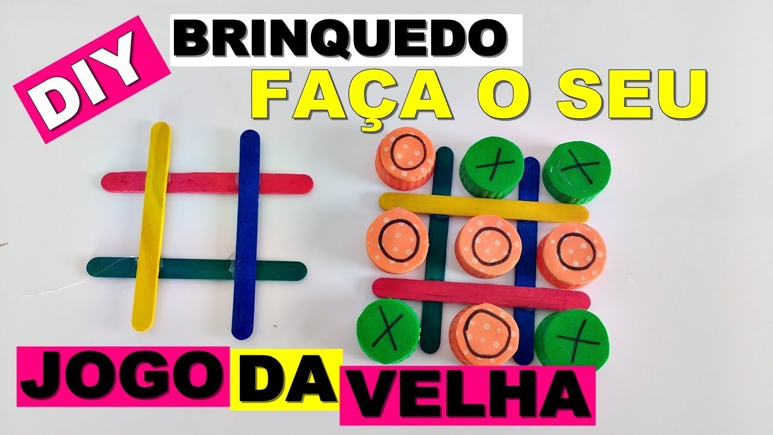
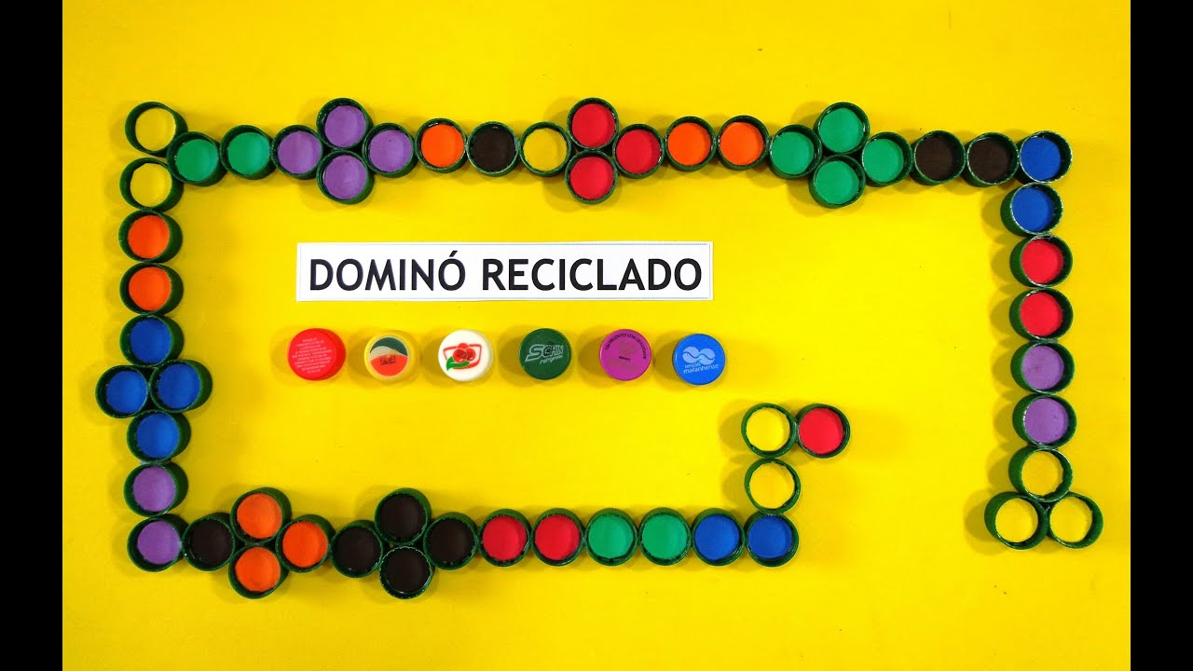
Tabuleiros

Slide 9
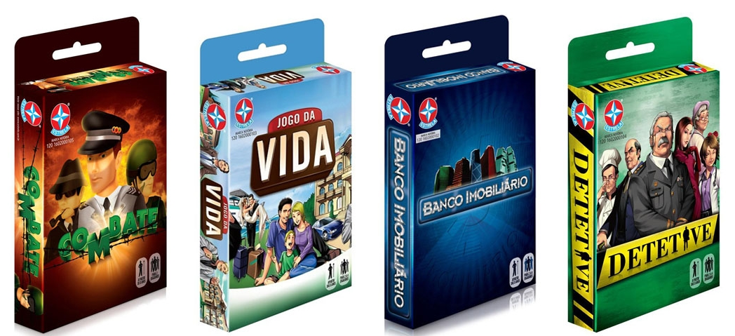
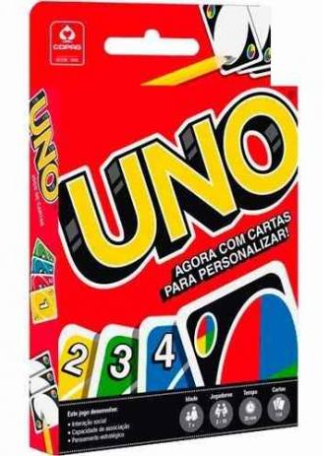
Cartas

Slide 10
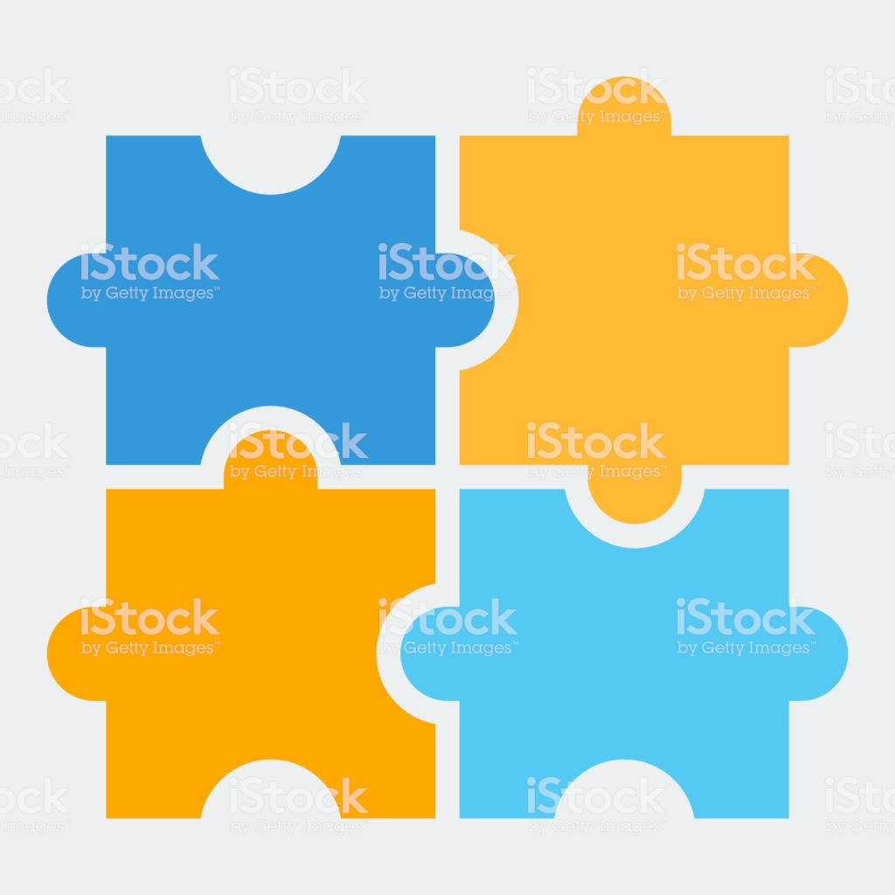
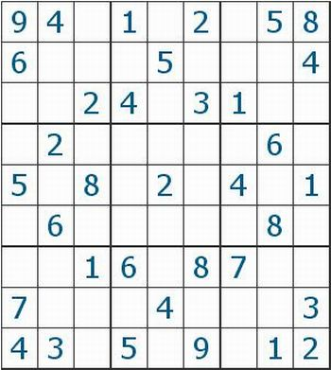
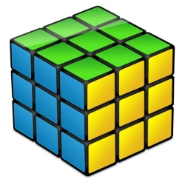
Lógicos

Slide 11
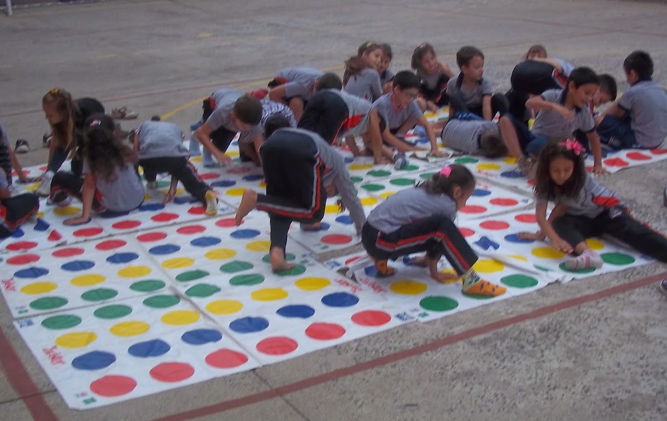
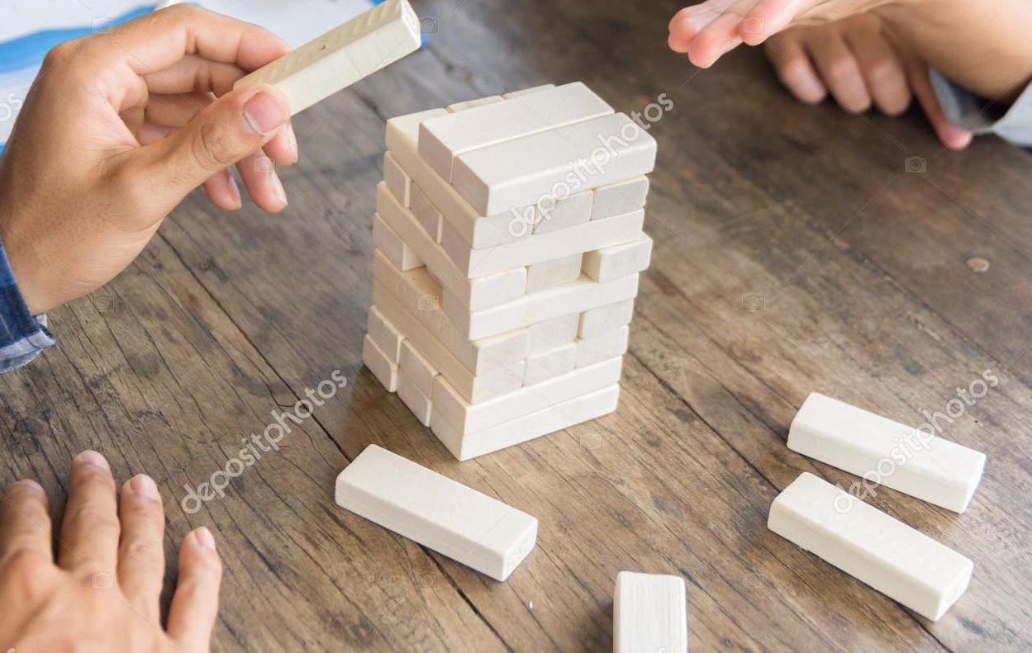
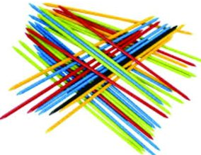
Habilidades Físicas

Slide 12
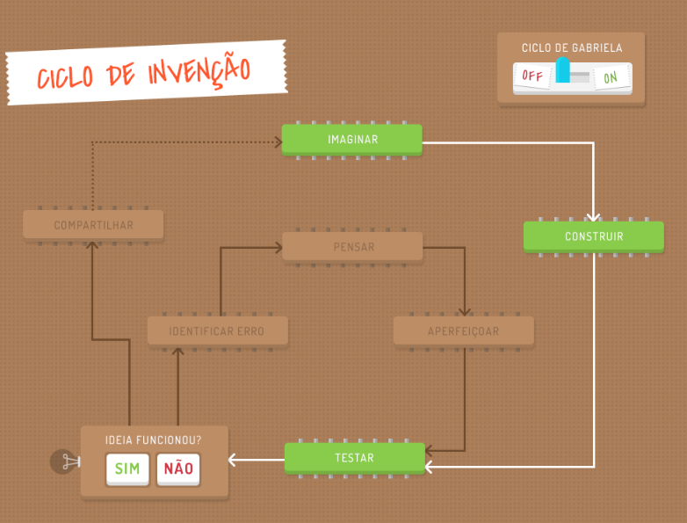

Slide 13
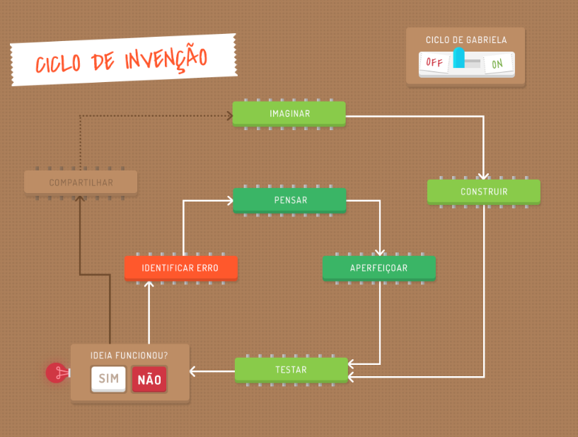

Slide 14
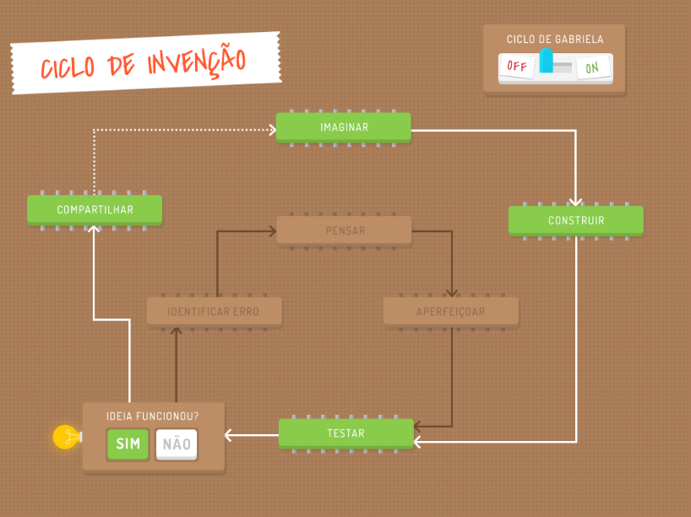

Slide 15
Obrigado pela atenção!
Curta nossa página no Facebook e nos sigam no Instagram:
InovaLab campus Restinga
Email: inovalab@restinga.ifrs.edu.br

